Slide 1
SISTEMAS EMBARCADOS
MESTRADO DE REDES DE COMPUTADORES E SISTEMAS DISTRIBUIDOS
Aluno: Wagner Mendes Marques
Professor: Francisco Sant’Anna

Slide 2
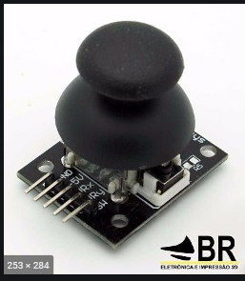
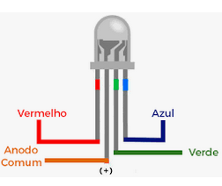
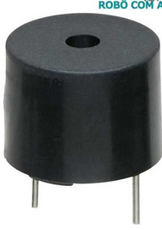
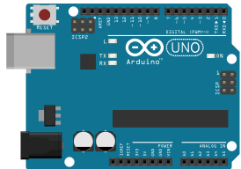

Componentes

Slide 3
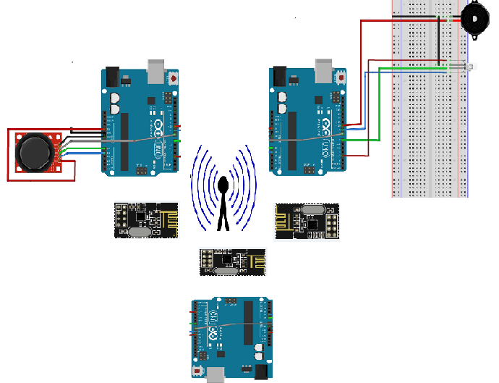
Circuito

Slide 4
Objetivo
Uma rede de sensores e atuadores estarão em operação interligados por uma rede sem fio Ad hoc com três pontos de acesso, será desenvolvido um “Pseudo-protocolo” para realizar essa comunicação.
Para essa comunicação funciona foram definidos três campos:
Endereço de destino;
TTL
Payload
A comuicação entre os nós será realizada através de mensagens de Broadcast

Slide 5
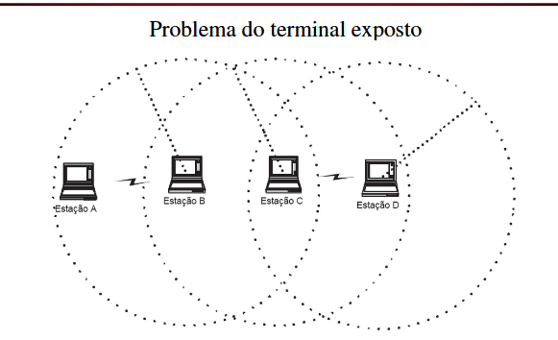
Metodologia

Slide 6
Etapa vencidas
Sucesso na comunicação ponto a ponto na camada física.
Sucesso na comunicação ponto a ponto na camada logica dentro da área de cobertura.

Slide 7
Etapa Atual
Estabelecer uma comunicação ponto-a-ponto utilizando um nó intermediário com roteador.

Slide 8
FIM

